Slide 1

Derecho y Proceso
Ejercicio y protección de los derechos

Slide 2
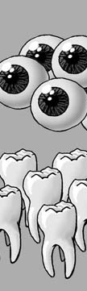
Evolución de la justicia privada
Esfera Civil: (más difícil determinar la violación de un derecho subjetivo)
Esfera Penal:
Venganza privada ilimitada
Ley de talión
Compensación voluntaria
Compensación legal
Todo delito lleva aparejada una pena
Nadie puede tomarse la justicia por su mano

Slide 3
Derecho Procesal Civil Romano
1.- ¿Cómo se pide la protección de los Derechos subjetivos?
2.- ¿Qué tramitación sigue esa petición de la protección?
3.- Ante qué órgano hay que pedirla?
ACCIÓN
PROCEDIMIENTO CIVIL ROMANO
MAGISTRADO

Slide 4
LA ACCIÓN
El medio que el Estado ofrece a los particulares para la defensa de sus derechos
HOY, dos acepciones:
ROMA:
En sentido Formal:
Instrumento que inicia un proceso, con independencia que quien lo utilice tenga o no razón
En sentido Material:
Medio para lograr el reconocimiento de un derecho cuando es desconocido por alguien
En sentido Formal:
Acciones civiles: ius Civile
Procedimiento de las LEGIS ACTIONES
En sentido Material:
Acciones Pretorias

Slide 5
Clases de Acciones
Por su origen
Civiles: el derecho precede a la acción
Pretorias: la acción precede al derecho
In factum
Ficticias – Acción publiciana
Útiles
Con transposición de personas
Actiones adiecticiae qualitatis

Slide 6
Clases de Acciones
Por el Derecho que las protege
Reales:
Personales:
Ejercitables inter partes
Protegen derechos reales
Son ejercitables erga omnes
Protegen derechos personales, de crédito u obligacionales
Reivindicatio
Actio certae pecuniae

Slide 7
Clases de Acciones
Por el arbitrio concedido al juez
De derecho estricto
Por su finalidad
Por el plazo para su ejercicio
Temporales
De buena fé
Perpetuas
Reipercusorias
Por la persona legitimada
para interponerlas y el interés protegido
Privadas
Populares
Penales
Mixtas

Slide 8

PROCEDIMIENTO CIVIL ROMANO
Procedimiento: Sucesión de actos jurídicos que se inician con el ejercicio de una acción y concluyen con una sentencia
Proceso: Sucesión de actos jurídicos en un caso concreto y determinado

Slide 9
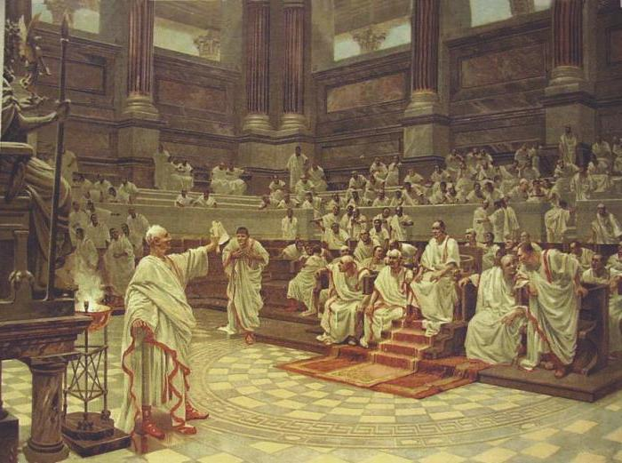
Procedimientos romanos
CIVILES
Legis Actiones
Agere per Formulas
Cognitio Extra Ordinem
Ius Civile
Ius Gentium
Ius Novum
ORDO IUDICORUM PRIVATORUM

Slide 10
Procedimientos civiles romanos
LEGIS ACTIONES
AGERE PER FORMULAS
COGNITIO EXTRA ORDINEM
Concepto:
Declaraciones solemnes o gestos rituales que el ordenamiento jurídico prescriba a los particulares para la defensa de su propio derecho.
Origen: El más antiguo; primera manifestación de la justicia privada.
Época arcaica hasta ½ s. II ac
Hasta: Lex Aebutia (130ac reconoce la validez del Formulario
Desaparece: con Augusto,
Lex Iulia de Iudicorum privatorum
Lex Iulia de Iudicorum publicorum
Abolen definitivamente las LA e implantan el PF
Concepto:
Actuar por medio de fórmulas.
Formula: Breve escrito que resume los términos del litigio y que es remitido por el magistrado al juez para que le sirva de pauta de actuación.
Origen:
Praetor Peregrinus (242ac)
Lex Aebutia (130ac)
Hasta: Época del principado- concentración de poder en manos del Príncipe.
Desaparece: Con el mismo Augusto, aunque se deroga oficialmente con los hijos de Constantino
Constit. De Constancio y Clemente 342dc
Concepto:
Procedimiento al margen de la ordenación de los juicios privados.
Origen:
- Concentración de poder en manos del Príncipe.
- Régimen Provincial.
Implantación oficial: Constitución del 342dc.

Slide 11
PROCEDIMENTO | Acciones de la Ley | Formulario | Extraordinario
Concepto | Declaraciones solemnes, gestos rituales impuestos, que el Ordenamiento Jurídico prescribe a sus particulares para defender sus derechos | Breve escrito que resume el litigio y el Magistrado entrega al juez como instrucción y pauta para dictar sentencia | Procedimiento oficial, al margen de la ordenación de los juicios privados
Vigencia : Origen B) Decadencia C) Derogación | Primera manifestación justicia privada Lex Aebutia (130 AC) Lex Iulia iudiciorurm privatorum y publicorum (17 AC) | 242 AC pretor peregrino; + Lex Aebutia (130 AC) Concentración poderes en manos del Príncipe. Constitutio de Constancio y Constante (342) | Concentración de poder en manos del Príncipe Desarrollado en provincias a través de delegados Constitutio de Constancio y Clemente (342)
Caracteres Generales | Ordo iudiciorum privatorum = 2 fases. 1ª) in iure = ante el magistrado, q ejerce la iurisdictio; 2ª) apud iudicem = ante el juez, q ejerce la iudicatio con sentencia inapelable | Ordo iudiciorum privatorum (ordinario) | Extra ordinem (extraordinario). Una sola fase ante una misma persona (Funcionario) Magistrado-juez, que ejerce iurisdictio y iudicatio, con amplio poder discrecional
Caracteres Particulares | (= Ius Civile): Arcaico (autoayuda) Rígido, Inflexible, formalista (mínimo error pérdida litigio) Patriarcal (patres familias) Exclusivista (cives) | (= Ius Gentium) más flexible más actividad del magistrado (la exceptio, como defensa del reo y a escritura de la fórmula) Cosmopolita (cives y peregrinosi) Formalismo = Tipicidad fórmula | Admón. Justicia como función del Emperador (burocracia, funcionarios, gastos procesales, justicia retribuida). La escritura, en trámites, actas y pruebas. La actio y exceptio, pierden tipicidad y convierten, respectivamente, en medios de pedir protección jurídica y de defensa

Slide 12
ORDO IUDICORUM
LEGIS ACTIONES
AGERE PER FORMULAS
1.- Procedimiento del Ius Civile
2.- Sólo recoge Derechos amparados x IC
3.- Nulla Actio sine Lege
4.- Mismo carácter que el Ius Civile:
Rígido
Formal- no admite errores (ritual tajante)
Arcaico- remisión a la autoayuda
Patriarcal- sólo patresfamilae
Exclusivo de los Cives y de aplicación en Roma o a una milla
5.- Sentencia INAPELABLE
1.- Procedimiento del Ius gentium – Pretor Peregrino
2.- mayor actuación del magistrado
3.- Tipidicad de la FORMULA
4.- Aparece la EXCEPTIO
5.- Se basa en el IMPERIUM del Pretor (no sólo Iurisdictio)
6.- Libre apreciación de la prueba (antes tasada)
7.- Sentencia INAPELABLE
(Pecuniaria)

Slide 13
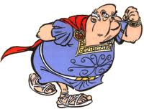
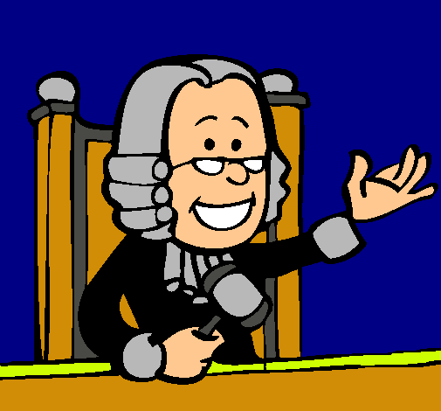
ORDO IUDICIORUM PRIVATORUM
FASE IN IURE
IURISDICTIO
FASE APUD IUDICEM
IUDICATIO

Slide 14
Personas que intervienen en el Proceso
Magistrado
Juez
Partes
Oradores y Juristas
Representantes

Slide 15
La organización judicial
JURISDICCIÓN: Aptitud para intervenir en un procedimiento judicial
COMPETENCIA: Aptitud para intervenir en un proceso concreto y determinado
FUERO:
Criterio para determinar la competencia
F. Convenidos
F. Legales
Generales
Especiales

Slide 16
Partes litigantes
CAPACIDAD: Aptitud para ser partes en cualquier procedimiento judicial
LEGITIMACIÓN: Aptitud para ser parte en un proceso concreto y determinado
OTRAS PERSONAS
Representantes: personas que actúan en un proceso y que no son las partes

Slide 17
ORDO IUDICORUM PRIVATORUM
FASE IN IURE
In ius vocatio = la citación del demandado
Comparecencia in iure -ante el magistrado-
Exposición de la controversia
Litis contestatio
Designación de Juez.
FASE APUD IUDICEM
Comparecencia apud iudicem -ante el Juez-
Exposición de sus pretensiones
Prueba de lo hechos alegados
Sentencia y ejecución
¡INAPELABLE!

Slide 18
Sentencia
Opinión del Juez (Sentire)
Consilium principis (no vinculante)
Oral
Condenatoria o absolutoria; declarativa; constitutiva
Tipicidad de la fórmula
Autoridad de cosa juzgada
Aceptada por las partes
Inapelable
Da paso a la actio iudicati

Slide 19
Ejecución
ACTIO IUDICATI
- Ejecución personal
- Ejecución patrimonial
  De todo el patrimonio
                MISSIO IN POSSESIONEM BONORUM VENDITIO
  De parte
  MISSIO IN POSSESIONEM IN REM

Slide 20
Fórmula
TITIUS IUDEX ESTO
SI PARET NN AA
SEXTERTIUM 10.000
DARE OPORTERE,
QUA DE RE AGITUR
IUDEX NN AA SEXT. 10.000
CONDEMNATO,
SI NON PARET ABSOLVE
Que Ticio sea Juez
Si resulta probado que NN
Debe dar a AA 10.000 sextercios
Acerca de lo cual se litiga,
Tu juez, condena a NN a que pague a AA
Esos 10.000 sextercios.
Sino, absuelve

Slide 21
Protección jurídica extraprocesal
Decisiones del magistrado tomadas por simple cognitio, y en base a su Imperium, sin intervención del juez
1- Stipulationes Praetoriae
2- Missiones in possesionem
3- Restitutiones in integrum
4- Interdicta

Slide 22
PROCEDIMENTO | Acciones de la Ley | Formulario | Extraordinario
Concepto | Declaraciones solemnes, gestos rituales impuestos, que el Ordenamiento Jurídico prescribe a sus particulares para defender sus derechos | Breve escrito que resume el litigio y el Magistrado entrega al juez como instrucción y pauta para dictar sentencia | Procedimiento oficial, al margen de la ordenación de los juicios privados
Vigencia : Origen B) Decadencia C) Derogación | Primera manifestación justicia privada Lex Aebutia (130 AC) Lex Iulia iudiciorurm privatorum y publicorum (17 AC) | 242 AC pretor peregrino; + Lex Aebutia (130 AC) Concentración poderes en manos del Príncipe. Constitutio de Constancio y Constante (342) | Concentración de poder en manos del Príncipe Desarrollado en provincias a través de delegados Constitutio de Constancio y Clemente (342)
Caracteres Generales | Ordo iudiciorum privatorum = 2 fases. 1ª) in iure = ante el magistrado, q ejerce la iurisdictio; 2ª) apud iudicem = ante el juez, q ejerce la iudicatio con sentencia inapelable | Ordo iudiciorum privatorum (ordinario) | Extra ordinem (extraordinario). Una sola fase ante una misma persona (Funcionario) Magistrado-juez, que ejerce iurisdictio y iudicatio, con amplio poder discrecional
Caracteres Particulares | (= Ius Civile): Arcaico (autoayuda) Rígido, Inflexible, formalista (mínimo error pérdida litigio) Patriarcal (patres familias) Exclusivista (cives) | (= Ius Gentium) más flexible más actividad del magistrado (la exceptio, como defensa del reo y a escritura de la fórmula) Cosmopolita (cives y peregrinosi) Formalismo = Tipicidad fórmula | Admón. Justicia como función del Emperador (burocracia, funcionarios, gastos procesales, justicia retribuida). La escritura, en trámites, actas y pruebas. La actio y exceptio, pierden tipicidad y convierten, respectivamente, en medios de pedir protección jurídica y de defensa

Slide 23
COGNITIO EXTRA ORDINEM
Una sola fase: Magistrado/juez
Justicia es retributiva
Amplio poder discreccional
Importancia de la escritura
Sentencia es apelable
Litiscontestatio pierde importancia
Acción/excepción pierden su tipicidad

Slide 24


Tramitación de la COGNITIO EXTRA ORDINEM
1. Citación del demando- procedimiento por Libelo
  -Presentación del escrito de demanda
  -El M/J concede o no acción
  -Contestación de la demanda por el demandado
2. Comparecencia en juicio
Exposición del litigio y fijación de los límites de la controversia
3. Aportan las pruebas
4. Sentencia
Pº inquisitivo
Prueba reglada
Onus probandi – al que afirma

Slide 25
Sentencia
Acto estatal (no opinión de un particular)
Escrita, leída, completa, pura y clara
Referencia a las costas procesales: al victus
No es necesariamente pecuniaria
Condenatoria (total o parcial) o absolutoria
- Autoridad de cosa juzgada
Da paso a la actio iudicati
Puede ser apelada

Slide 26
Ejecución
ACTIO IUDICATI
Ejecución personal
Ejecución patrimonial
  General
  Especial
  - certae res
  - certae pecunia

Slide 27
Apelación
Corregir la injusticia e impericia de los jueces
Ante el propio m/juez que dicta Sentencia
Oral o con libellus apellatorius
Si se acepta, nuevo proceso
Suspende la ejecución
Si la apelación es Iusta declara nulidad de la sentencia anterior y una nueva
Si es Iniusta, sanciones para el apelante

